Slide 1
Você pode inserir sua logo aqui
TEMPLATE DE APRESENTAÇÃO ORAL
Por : NOMES...….
Realização:
Financiamento:
Apoio:

Slide 2
Procedimento com relação aos artigos classificados para apresentação oral são:
Os artigos serão apresentados nas sessões temáticas, que serão divulgadas ao público. O autor responsável pela apresentação irá gravar um vídeo de 8 a 10 minutos. Este vídeo será enviado à comissão organizadora do evento até 30/05. Desta forma, as sessões temáticas irão acontecer normalmente, do mesmo modo que nos eventos anteriores, presencialmente Verifique a programação no site do evento.
Os artigos serão publicados nos anais do evento que estarão disponíveis no primeiro dia do evento.
Os autores que não enviarem o vídeo não terão direito ao certificado de apresentação e seu artigo não fará parte dos anais do evento.

Slide 3
Passos para a realização de slides com áudio
Faça sua apresentação de slides normalmente, seguindo o template do evento;
Após terminar, clique na aba “Apresentação de Slides (slide show)”;
Clique no ícone “Gravar Apresentação de Slides”;
O powerpoint abrirá a apresentação de slides desde o início. Assim, comece a apresentação do seu projeto normalmente;

Slide 4
6. Ao final da apresentação do slide, clique na seta da janela de comando do slide para mudá-lo, ou na seta do seu teclado;
7. Siga apresentando. Quando acabar de apresentar o último slide, clique novamente na seta. O powerpoint terminará sua gravação e salvará automaticamente em cada slide;
8. Você também pode gravar sua apresentação pelo zoom, meet ou teams. Utilize este template como fundo da apresentação.
9. Converta sua apresentação em link do youtube.
10. Envie o link da apresentação no youtube para o email: ensus.ufsc@gmail.com. Verifique se recebeu confirmação do recebimento.
Nota: As versões de 97-2003 do powerpoint não suportam arquivo de áudio.

Slide 5
Importante:
O uso de um microfone melhora a qualidade do áudio gravado;
Confira a qualidade da sua apresentação antes de enviá-la, como a ortografia, qualidade do áudio, ordem de slides, etc.
Verifique se o link do youtube está funcionando e você postou o vídeo como não listado.

Slide 6
CONTATO
E-mail: ensus.ufsc@gmail.com
Site: https://ensus2025.paginas.ufsc.br/

Slide 7
TEMPLATE PARA APRESENTAÇÃO ORAL

Slide 8
Título da Apresentação
Nome do autor
Formação | Departamento | Centro
Você pode inserir sua logo aqui

Slide 9
Título do texto
Use este espaço para escrever o seu texto;
Tempo máximo de apresentação: 8 minutos.

Slide 10
Título do texto
Subtítulo
Subtítulo 1
Item 1
Sub-item 1
Sub-item 2
Item 2
Subtítulo 2
Item 1
Item 2

Slide 11
Título do texto
Exemplo de como pode-se utilizar imagem e texto no mesmo slide.
Evite diminuir o tamanho da fonte. Crie novos slides, se necessário.
Use esse espaço para escrever.
Legenda da imagem

Slide 12
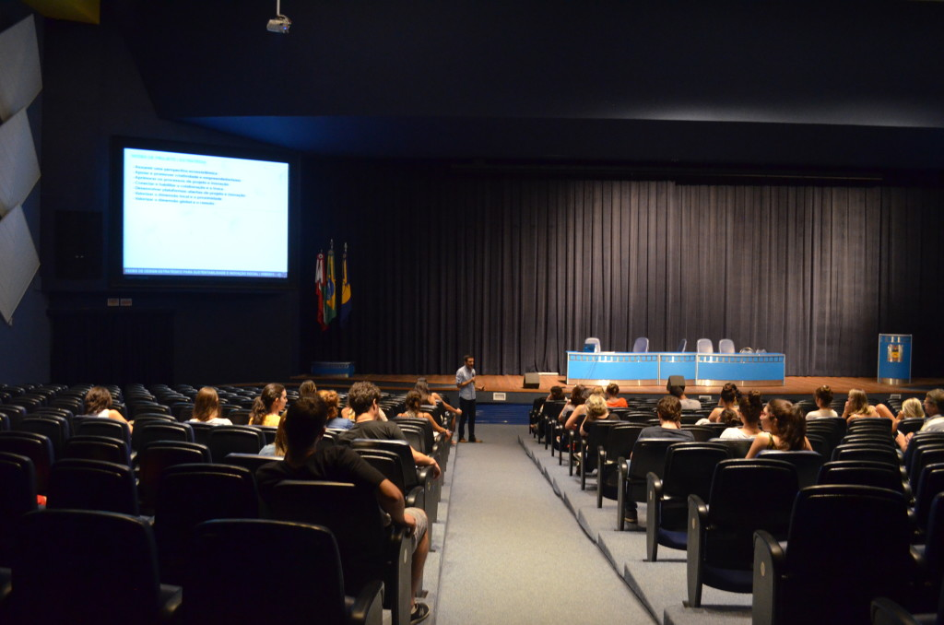
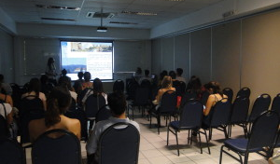
Título do slide com texto e duas imagens
Exemplo de slide no qual pode-se inserir duas imagens e texto.
Legenda da imagem
Legenda da imagem

Slide 13
Título do slide
Legenda da imagem

Slide 14
Referências
Seguir as normas da ABNT.

Slide 15
Contato
E-mail: seunome@email.com
Telefone: (xx) xxxx-xxxx
Site: www.site.com.br
Você pode inserir aqui sua logo, imagem do grupo de pesquisa, laboratório, empresa.
Realização:
Financiamento:
Apoio:

